Slide 1
Родительское собрание
«Выбор родителями учащихся 3-х классов общеобразовательной организации модуля учебного предмета «Основы религиозных культур и светской этики»
2021/2022 учебный год
Notes:
Здравствуйте, уважаемые родители!
Мы рады приветствовать вас сегодня на общем собрании для родителей учащихся 3-х классов, посвященном выбору модуля учебного предмета «Основы религиозных культур и светской этики». Предмет ОРКСЭ будет преподаваться учащимся в 4 классе.
Процедура выбора учебных модулей предмета ОРКСЭ основана на федеральном Регламенте выбора в образовательной организации родителями (законными представителями) обучающихся одного из модулей предмета «Основы религиозных культур и светской этики».
Основная задача нашего собрания – информировать вас о структуре и содержании образования предмета ОРКСЭ, ответить на ваши вопросы и предоставить право выбора одного из шести учебных модулей данного предмета.
В соответствии с Регламентом в работе нашего собрания принимают участие: учителя 3-х классов, педагоги школы, которые будут преподавать выбранные модули предмета ОРКСЭ в следующем учебном году в 4-м классе, представители Петропавловской и Камчатской епархии, представители Управлений образования муниципальных районов (представление педагогов и гостей).
По итогам собрания вам будет предложено письменно оформить свой выбор, т.е. заполнить личные заявления. Выбор каждого родителя будет зафиксирован в протоколе нашего собрания (по каждой параллели 4-х классов оформляется отдельный протокол).
На сайте нашей образовательной организации вы можете познакомиться с учебниками для каждого из шести модулей предмета ОРКСЭ из федерального перечня учебников и учебных пособий, книгой для родителей. В течение учебного года вы можете получить консультации у педагогов, преподающих предмет ОРКСЭ.
Желаем нам всем сегодня доброго сотрудничества и понимания при выборе модуля предмета, успехов в духовно-нравственном развитии и воспитании детей на основе ценностей и традиций вашей семьи, народов российского общества.

Slide 2
Нормативно-правовая основа реализации курса ОРКСЭ
Федеральный закон «Об образовании в РФ» от 29 декабря 2012 г. № 273-ФЗ. Статья 87. Особенности изучения основ духовно-нравственной культуры народов РФ. Особенности получения теологического и религиозного образования
Письмо Министерства образования и науки РФ от 22.08.2012 № 08-250 «О введении учебного курса ОРКСЭ»
Приказ Министерства образования и науки от 18.12.2012 г. № 1060 «О внесении изменений в федеральный государственный стандарт начального общего образования, утвержденный приказом Министерства образования и науки РФ от 6 октября 2009 г. № 373
Письмо Министерства образования и науки РФ от 21 апреля 2014 года № 08-516 «О реализации курса ОРКСЭ»
Приказ Министерства образования и науки Камчатского края от 06.12.2011 №1525 «О введении комплексного учебного курса "Основы религиозных культур и светской этики" в общеобразовательных учреждениях в Камчатском крае с 2012 года»
Приказ Министерства просвещения РФ от 20 мая 2020 года № 254 «Об утверждении федерального перечня учебников, допущенных к использованию при реализации имеющих государственную аккредитацию образовательных программ начального общего, основного общего, среднего общего образования организациями, осуществляющими образовательную деятельность»
Приказ Министерства просвещения РФ от 31 мая 2021 г. № 286 “Об утверждении федерального государственного образовательного стандарта начального общего образования”
Приказ Министерства просвещения России от 31.05.2021 N 287 "Об утверждении федерального государственного образовательного стандарта основного общего образования"
Notes:
Современный ребенок, особенно в начальной школе, иногда общается с учителем больше, чем с родителями.
Государство и школа приходят на помощь семье, поэтому с 2010 года в 21 регионе Российской Федерации началась апробация комплексного учебного курса воспитательной направленности «Основы религиозных культур и светской этики» (далее - ОРКСЭ). С 2012 года курс стал обязательным для преподавания в общеобразовательных учреждениях (организациях) Российской Федерации.
С 16 июля 2021 г. вступили в силу обновленные федеральные государственные образовательные стандарты начального общего образования (ФГОС НОО утверждены приказом Министерства просвещения Российской Федерации № 286 от 31 мая 2021 года). На основании утвержденных обновленных ФГОС НОО преподавание учебного предмета ОРКСЭ осуществляется в рамках обязательной предметной области «Основы религиозных культур и светской этики».

Slide 3
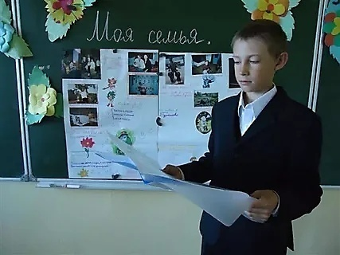
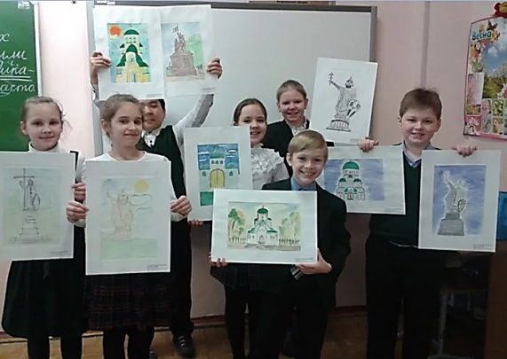
Цель введения в школьную программу курса ОРКСЭ
«В целях формирования и развития личности в соответствии с семейными и общественными духовно-нравственными и социокультурными ценностями в основные образовательные программы могут быть включены, в том числе на основании требований соответствующих федеральных государственных образовательных стандартов, учебные предметы, курсы, дисциплины (модули), направленные на получение обучающимися знаний об основах духовно-нравственной культуры народов Российской Федерации, о нравственных принципах, об исторических и культурных традициях мировой религии (мировых религий), или альтернативные им учебные предметы, курсы, дисциплины (модули)».
п.1 ст. 87 Закона «Об образовании в РФ» от 29.12.2012г. № 273-ФЗ
Notes:
Предмет ОРКСЭ состоит из модулей, выбор которых, согласно законодательству Российской Федерации, осуществляется родителями (законными представителями) несовершеннолетнего учащегося, несущими ответственность за его воспитание, что также подтверждено включением данного положения в основной текст обновленных ФГОС НОО. Положение о выборе одного из учебных модулей ОРКСЭ для изучения младшими школьниками по заявлению родителей (законных представителей) несовершеннолетних обучающихся, а также перечисление названий учебных модулей в обновленных ФГОС НОО закрепляют принцип преподавания религиозных культур и светской этики в школе по выбору родителей, семьи школьника. При этом вы, уважаемые родители, можете посоветоваться с ребёнком и учесть его личное мнение.

Slide 4
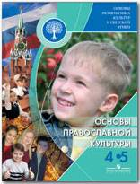
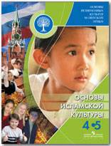
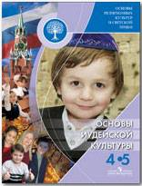
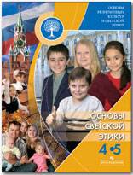
РОДИТЕЛИ выбирают модули: конфессиональные
Основы религиозных культур народов России
Альтернативные
внеТЕОСные
модули
Notes:
Предмет ОРКСЭ состоит из шести учебных модулей. Каждый учебный модуль преподается из расчета 1 часа в неделю, всего 34 часа за учебный год.
Родителям предлагается выбрать один из шести модулей предмета, из них конфессиональные (четыре): основы православной, мусульманской, буддийской, иудейской культур и альтернативные, вне-теосных модуля (два) для семей, не исповедывающих какую-либо религиозную культуру -основы светской этики и основы религиозных культур народов России. В рамках обновленных ФГОС название модуля «Основы мировых религиозных культур» изменено на название «Основы религиозных культур народов России».
В чем же заключается свобода выбора родителями модуля данного предмета?
Отвечая на данный вопрос, необходимо понимать, что речь идет не о формальной свободе выбора. Речь идет о свободе выбора основ той конкретной религиозной культуры или нерелигиозного мировоззрения, которая ближе вашей семье.
Если Вы рождены в христианском мире, Вы крестили своих детей в Церкви, празднуете православные праздник Пасха, Рождество Христово, живете в традиционных христианских браках, осознаете свою историческую и духовно-нравственную связь, например, с православной культурой, и желаете приобщить Ваших детей к ценностям Вашей семьи, то для вас открывается возможность выбрать для своего ребенка модуль «Основы православной культуры».
Если же Вы рождены в семье где культивируются традиции например, ислама, иудаизма или буддизма, в Вашей семье сохраняются обычаи, праздники этих культур, то Вы можете выбрать для своих детей соответствующий Вашим семейным традициям и культуре учебный модуль предмета ОРКСЭ: Основы исламской культуры, Основы иудейской культуры , Основы буддийской культуры.
Если в Вашей семье утеряны любые связи с традиционными для Российской Федерации религиозными культурами, и Вы отождествляете себя с нерелигиозной светской этикой, курс ОРКСЭ предоставляет Вам возможность выбора двух альтернативных модулей: «Основы светской этики» и «Основы религиозных культур народов России».

Slide 5
Выбирается в 3 классе
Преподается в 4 классе
О
Р
К
С
Э
Основы светской этики
Как выбрать?
Основы религиозных культур народов России
Notes:
Учебный предмет ОРКСЭ – это помощь государства каждой семье России.
Уважаемые родители! Изучая модуль учебного предмета по выбору родителей, ребенок приобщается к ценностям и культуре именно своей семьи, становится родным вам не только по крови, но и по убеждениям. То, что значимо и ценно для родителей, становится смысловым ориентиром поведения ребенка.
Изучая модуль учебного предмета ОРКСЭ, ребенок в младшем подростковом возрасте формируется как носитель и продолжатель традиций его родителей и предков.
Процедура выбора проста: на семейном совете расскажите ребенку о традициях, ценностях, вере предков и важности их сохранения. Изучите информацию о предмете ОРКСЭ на сайте образовательной организации или в What’sApp-группе класса, посетите родительское собрание и оформите свой выбор личным заявлением

Slide 6
Межпредметные связи
Дополняет обществоведческие аспекты учебного предмета «Окружающий мир»;
Предваряет начинающееся в 5 классе изучение учебных предметов «История», «Обществознание», «Литература».
Окружающий мир
История
ОРКСЭ
Notes:
Содержание предмета ОРКСЭ дополняет обществоведческие аспекты учебного предмета «Окружающий мир» в 4-м классе и предваряет начинающееся в 5 классе изучение учебных предметов: «История», «Обществознание», «Литература».
В процессе изучения внешнего мира, благодаря предмету ОРКСЭ, ребенок укореняется в традициях семейных ценностей, ассоциирует себя со своими родителями. Ведь только тот может изучать и уважать чужие ценности и традиции, кто знает и хранит свои.
Таким образом, при изучении окружающего мира в его многообразии предмет ОРКСЭ поможет Вам, уважаемые родители, воспитывать ребенка на основе семейных традиций и ценностей

Slide 7
Особенности предмета ОРКСЭ
Рассчитан на преподавание в 4-м классе, 1 час в неделю
Преподают учителя общеобразовательных организаций, прошедшие специальную подготовку
Не предполагает освоение религиозных учений
Культурологический подход
Безотметочное обучение
Notes:
1. Предмет ОРКСЭ преподают учителя общеобразовательных организаций, прошедшие курсы повышения квалификации.
В общеобразовательной организации должны быть созданы соответствующие условия для изучения каждым учеником выбранного модуля предмета: формирование групп, составление расписания и т.п.
4. Предмет ОРКСЭ имеет не вероучительный, а культурологический характер
5. Предмет безотметочный, но зачётный. Итоговой оценкой может стать создание проекта и его защита.
От изучения предмета ОРКСЭ невозможно отказаться. Во-первых, это обязательный предмет, во-вторых, он изучается не вместо какой-либо учебной дисциплины, а как самостоятельный учебный предмет, цель и задачи которого носят воспитательный характер для оказания помощи родителям в воспитании детей.
Для изучения предмета ОРКСЭ нельзя выбрать одновременно два или более модулей, т.к. каждый из них имеет своё содержание и призван отражать те или иные традиции и убеждения семьи учащегося. Нельзя, например, быть одновременно и буддистом, и мусульманином. Таким образом, вам необходимо выбрать один конкретный модуль предмета ОРКСЭ, в содержании которого раскрываются традиции и культура вашей семьи.

Slide 8
Особенности предмета ОРКСЭ
Содержание всех модулей группируется вокруг трёх базовых национальных ценностей.
Отечество
Семья
Культурная традиция
На этих базовых ценностях будет осуществляться воспитание и развитие учащихся в рамках предмета ОРКСЭ
Notes:
Содержание всех модулей группируется вокруг трёх базовых национальных ценностей.
1.Отечество.
2.Семья.
Культурная традиция.
Базовые национальные ценности дают ответ на вопрос, почему в данном предмете не один, а несколько учебных модулей.
Мы живем в большой многонациональной стране. У нас одна Родина, но семья и культурная традиция у каждого свои. Каждый родитель, где бы он не жил - в Казани, Чечне, Башкирии, на Камчатке, Белгороде или Калининграде - может найти близкий именно его семейной традиции конфессиональный модуль или противоположный религиозной этике альтернативный модуль.
На этих базовых ценностях будет осуществляться воспитание детей в рамках изучения предмета ОРКСЭ.
Константин Дмитриевич Ушинский писал:
«Многое можем и должно занять в опыте иностранной педагогики, но не должны забывать, что для младенца только тогда не вредна чужая пища, когда он, вскормленный молоком матери, уже приобрел достаточно сил, чтобы переварить эту чуждую пищу».
Великий русский педагог, авторитет которого непререкаем как в педагогических учреждениях царской России, так и в советской и российской школе, используя образ «вскормленный молоком матери», призывает научить ребенка прежде родной культуре и только после этого говорить о традициях культуры других народов.

Slide 9
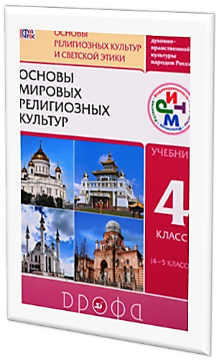
Действующие учебники предмета ОРКСЭ издательств «Дрофа», «Просвещение», «Русское слово»
Notes:
Преподавание предмета ОРКСЭ обеспечено комплексом учебно-методических материалов. По модулям разработаны учебные и учебно-методические пособия (учебники, рабочие тетради для учащихся, методические пособия для педагогов и др.).
Уважаемые родители! Чтобы выбрать тот учебный модуль, который согласуется с вашими семейными традициями, мировоззрением, нравственными установками, согласно Регламенту, вам необходимо более подробно ознакомиться с содержанием модулей предмета ОРКСЭ.
Напоминаем, что вам предстоит сделать выбор одного из шести модулей предмета ОРКСЭ, из которых четыре – конфессиональные. Это: «Основы православной культуры», «Основы исламской культуры», «Основы иудейской культуры», «Основы буддийской культуры». И два модуля – альтернативные: «Основы светской этики» и «Основы религиозных культур народов России», к которому будет разработан учебно-методический комплекс; с 1 сентября 2022 г. преподавание данного модуля пока будет осуществляться на основе УМК «Основы мировых религиозных культур народов России» с учетом методических рекомендаций, подготовленных Министерством просвещения РФ.
Представляем Вашему вниманию блок альтернативных вне-теосных модулей.

Slide 10
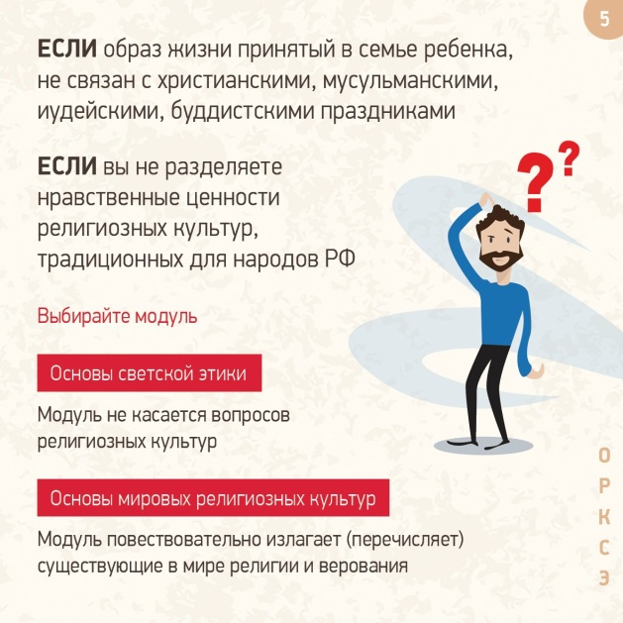
О
Р
К
С
Э
Основы религиозных культур народов России
Модуль повествовательно излагает (перечисляет) существующие в России религии
Notes:
Нравственный опыт самого человека и всего человечества в целом, вне любой мировой религиозной культуры, составляет основное содержание учебного модуля «Основы светской этики». Этот модуль называют еще Вне-Теосным, или А-Теосным, где «А» - отрицательная приставка к греческому слову «Теос» или «Бог».
Содержание уроков светской этики посвящены той ее части, которая дает представление об этических нормах и правилах, нравственном законе, лежащем в основе отношений людей друг с другом, с природой, самими собой, а для верующих – с Богом.
На уроках учащиеся прочитают мысли философов: Сенека, Конфуций, Цицерон, Гете, Демокрит, Р. Ролан, Э. Роттердамский;
Учебный модуль «Основы религиозных культур народов России» также относится к блоку альтернативных модулей и рассчитан на родителей, не отождествляющих себя с какими либо религиозными культурами.
За счет того, что модуль достаточно редко выбирают родители, его содержание не достаточно глубоко проработано методически. За 10 лет преподавания курса издано минимальное количество учебников, авторы которых делают попытку информировать учащихся обо всех существующих религиях и верованиях. В 2022 году название и УМК модуля изменилось, но преподавание будет пока осуществляться по учебникам модуля «Основы мировых религиозных культур».

Slide 11
Notes:
Конфессиональные модули
Наряду с особой ролью православия в истории России в становлении ее духовности и культуры ислам, буддизм, иудаизм, составляют неотъемлемую часть исторического наследия народов Российской Федерации. Основы этих религиозных культур авторы предмета описывают в модулях «Основы исламской культуры», «Основы иудейской культуры», «Основы буддисткой культуры».
Если вы осознаете для себя культурно-историческую ценность ислама, иудаизма или буддизма, этнически или религиозно ваша семья принадлежит к этим культурам, то в числе модулей предмета ОРКСЭ вам предложен выбор модуля, описывающего традицию именно вашей семьи.
На уроках конфессиональных модулей, по выбору родителей, дети узнают об основах культуры и веры их предков. Например, на уроке исламской культуры – о жизни пророка Мухаммеда, истории появления ислама в России, этике ислама. На уроках иудейской культуры – об истории еврейского народа и духовно-нравственных традициях иудеев. На уроках буддийской культуры ребенку расскажут о ритуалах, святынях, праздниках, разных направлениях буддизма.

Slide 12
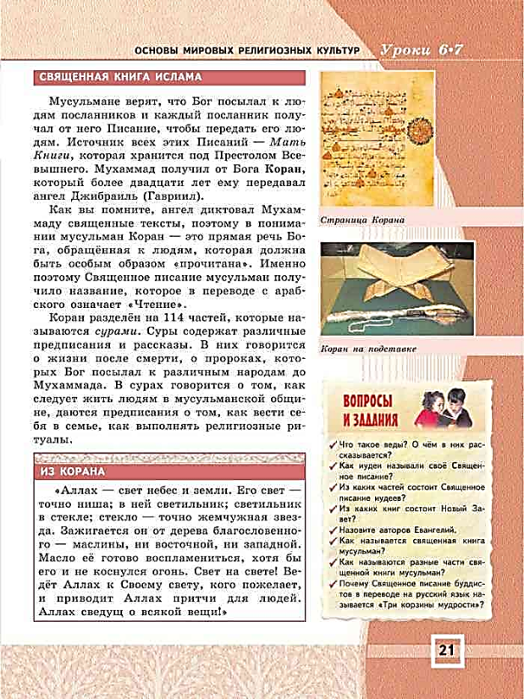
Учебный модуль «Основы исламской культуры»
Знакомит школьников с основам духовно-нравственной культуры ислама.
Учащиеся узнают:
о жизни пророка Мухаммада;
об истории появления,
основах ислама и исламской этики,
об обязанностях мусульман.
Обращаясь к Корану и Сунне, учащиеся узнают о значении этих книг как источника нравственности.
Особое место в содержании модуля уделяется жизни мусульман в современной России
Notes:
Учебный модуль «Основы исламской культуры» знакомит школьников с основами духовно-нравственной культуры ислама.
Учащиеся знакомятся с историей появления ислама, основаниях исламской религии и этики, обязанностях мусульман. Обращаясь к Корану и Сунне, учащиеся узнают о значении этих книг как источника нравственности. Особое место в содержании модуля уделяется жизни мусульман в современной России.
Ислам в России имеет свою древнюю историю, особое место и нашёл своеобразные пути развития. Первое знакомство народов нашей страны с этой религией состоялось ещё в 643 году. Именно это первое знакомство с мусульманами-арабами дало толчок развитию торговых и культурных связей с исламским миром и стало отправной точкой для распространения ислама на территориях, впоследствии вошедших в Российскую империю. Благодаря этим связям ислам со временем закрепился во многих регионах Кавказа, Поволжья, мусульманские общины возникли на Урале и в Сибири.

Slide 13
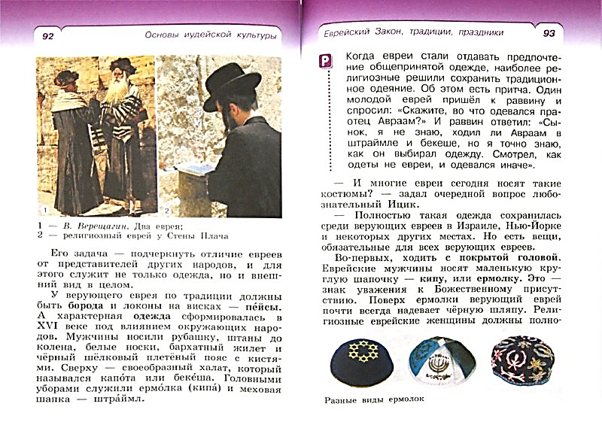
Учебный модуль «Основы иудейской культуры»
Знакомит школьников с
иудейскими духовно-нравственными традициями культуры и религии,
становлением личности иудея и его поведения в повседневной жизни.
Школьники узнают о влиянии иудейской культуры на историю еврейского народа и мировые религии – христианство и ислам.
На занятиях учащиеся знакомятся с особенностями иудаизма в России
Notes:
Модуль «Основы иудейской культуры» знакомит школьников с иудейскими духовно-нравственными традициями культуры и религии, становлением личности иудея и его поведения в повседневной жизни. Школьники узнают о влиянии иудейской культуры на историю еврейского народа и мировые религии – христианство и ислам. На занятиях учащиеся знакомятся с особенностями иудаизма в России, где общины последователей иудаизма существуют с самых древних времён.
Модуль ориентирован на семьи, сознающие свою связь с религиозной традицией и культурой иудаизма.
Большое значение уделяется обычаям, праздникам, памятным историческим датам. Большое место занимают темы семьи как нравственной ценности, духовного союза; семейной жизни; гармонии человека в окружающем его мире. Рассматриваются вопросы о том, какие качества необходимы для создания прочной семьи, какие качества родители стараются передать своим детям, что говорится в Торе и еврейских источниках об отношении к старшим, о воспитании, о цели человеческой жизни.

Slide 14
Учебный модуль «Основы буддийской культуры»
Знакомит учащихся с великим духовным наследием буддийской культуры.
Школьники узнают об:
основах буддийской культуры
основателях
ритуалах
святынях
праздниках
искусстве
буддийских духовных традициях
Notes:
Модуль «Основы буддийской культуры» знакомит учащихся с великим духовным наследием буддийской культуры. Школьники узнают об основах буддийской культуры, основателях ритуалах, святынях, праздниках, искусстве, буддийских духовных традициях, которые соблюдаются и в современном обществе.
Модуль ориентирован на семьи, для которых близка культура этой древней, одной из трёх мировых религий.
Буддизм — одна из традиционных религий народов Российской Федерации. Приверженцами учения Будды считают себя около 1% населения России. В первую очередь среди жителей республик Бурятия, Калмыкия, Тыва. Общины буддистов есть в Москве, Санкт-Петербурге, других российских городах.

Slide 15
Notes:
Исторически, Православие - ядро традиционной российской культуры. Изучение модуля в начальной школе поможет ребенку понять творчество русских классиков (Пушкина, Гоголя, Васнецова, Шишкина), станет проводником по сокровищам Третьяковской галереи и другим отечественным музеям. На уроках модуля «Основы православной культуры» ребенок научится мужеству и состраданию, терпению и великодушию, узнает о житиях святых: Фёдора Ушакова, Александра Невского, Ильи Муромца, Равноапостольной Елены, Анастасии Узорешительницы, Великомученицы Екатерины.
Модуль «Основы православной культуры» вошел в структуру предмета ОРКСЭ для изучениями теми школьниками, в семьях которых разделяют ценности православных традиций.
Содержание модуля составлено таким образом, что в течение учебного года ребенок познакомится с основными понятиями православной культуры, узнает и расскажет родителям о смысле и значении таких православных праздников, как Пасха, Рождество Христово, Сретение. Узнает о житии святого (святой), с именем которого его крестили родители.
Содержание модуля направлено на формирование диалога родителей и ребенка, у которого появится много вопросов и интерес к семейной истории, праздникам, а у Вас, уважаемые родители, - темы для совместного обсуждения, вечеров семейного чтения и т.п.
Ребенок младшего школьного возраста тяжело усваивает абстрактные этические и нравственные нормы (поэтому так плохо действуют различные нотации). Модуль «Основы православной культуры» направлен на формирование духовности и нравственности у ребенка на примерах конкретных исторических личностей: Илья Муромец, благоверный князь Александр Невский, преподобный Сергий Радонежский.

Slide 16
Каждый найдет близкий именно его семейным традициям модуль учебного предмета ОРКСЭ
К.Д.Ушинский «Для ребенка не вредна чужая пища, когда он вскормлен молоком матери…»
Notes:
Уважаемые родители!
В учебном предмете ОРКСЭ модулей несколько, потому что мы живем в большой многонациональной и многоконфессиональной стране. Но модули предмета четко структурированы, и каждый из вас легко может выбрать тот, который отвечает вашим семейным традициям.
Уроки курса ведут учителя, прошедшие специальную подготовку. Выберите модуль предмета, который ближе именно вашим устоям и традициям: пусть ребенок утвердится в культурной традиции семьи, а позже, в старших классах, познакомится с иными культурами. Зафиксируйте свой выбор, заполнив персональное заявление на родительском собрании предмета ОРКСЭ.

Slide 17
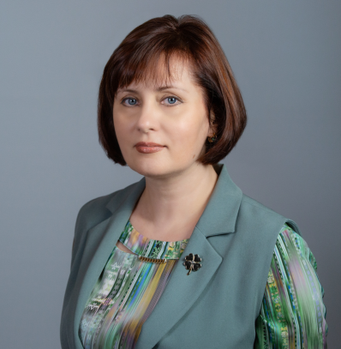
Заявление родителей
Директору образовательной организации
______________________________________
(наименование, местонахождения образовательной организации)
ФИО________________________________
заявление
Мы, родители (законные представители) учащегося ______ «____» класса образовательной организации _________________________________ (наименование, место нахождения образовательной организации) _____________________________________________________ (Ф.И. ребёнка), из предлагаемых на выбор модулей учебного предмета
«Основы религиозных культур и светской этики»:
«Основы православной культуры»,
«Основы исламской культуры»,
«Основы буддийской культуры»,
«Основы иудейской культуры»,
«Основы религиозных культур народов России»,
«Основы светской этики»
выбираем для своего ребёнка изучение модуля (написать от руки): ___________________________________________________________________
Дата «___» _________________ 20___ г. ФИО__________________________Подпись ФИО__________________________Подпись
Уважаемые родители!
«…В своём выборе ориентируйтесь исключительно на интересы Вашего ребёнка, Вашей семьи. Не передоверяйте выбор администрации школы и даже Вашим любимым педагогам. В системе образования Камчатского края принимаются необходимые меры, чтобы обеспечить любой Ваш выбор подготовленными кадрами учителей и всеми необходимыми учебными пособиями...»
Из «Обращения к родителям»
Короткова Александра Юрьевна,
министр образования Камчатского края
Notes:
Итак, уважаемые родители!
Вы ознакомились с предметом ОРКСЭ, и Вам предстоит сделать свой выбор, заполнив персональное заявление. Выбирайте модуль, только руководствуясь интересами Вашего ребенка и Вашей семьи. Об этом говорится в обращении к родителям министра образования Камчатского края Коротковой Александры Юрьевны. Основываясь на Вашем выборе, в нашей образовательной организации будут приобретены учебники по выбранным модулям, сформированы группы учащихся, преподаватели пройдут необходимую подготовку.
Какой бы модуль вы ни выбрали, в рамках 34 школьных уроков ваши дети будут изучать лишь начало, истоки, основы религиозной культуры, основы светской этики. Изучение курса способствует сближению родителей с детьми по убеждениям и родственным чувствам.
Желаем вам сделать осознанный выбор модуля предмета «Основы религиозных культур и светской этики».

Slide 18
Родительское собрание
«Выбор родителями учащихся 3-х классов общеобразовательной организации модуля учебного предмета «Основы религиозных культур и светской этики»
2021/2022 учебный год
Notes:
В соответствии с Регламентом процедура выбора в обязательном порядке должна включать «привлечение официальных представителей централизованных религиозных организаций, представленных в региональных координационных советах по реализации курса с целью возможности содействия полноценному выбору родителями учащихся одного из модулей курса ОРКСЭ».
Согласно данным Камчатского статистического управления, в Камчатском крае юридическим статусом «Централизованная религиозная организация» обладает только Петропавловская и Камчатская епархия. Однако, из уважения к мировым религиозным традициям, информация о выборе модулей предмета ОРКСЭ направлена Министерством образования Камчатского края представителям мусульманской, буддисткой, иудейской общин нашего края. У представителей мусульманской, буддисткой, иудейской общин есть информация о датах проведения собраний, но в силу отсутствия структурной организации представители конфессий не воспользовались своим правом.
Сегодня на собрании присутствует представитель Петропавловской и Камчатской епархии. Я передаю слово _________

